Slide 1
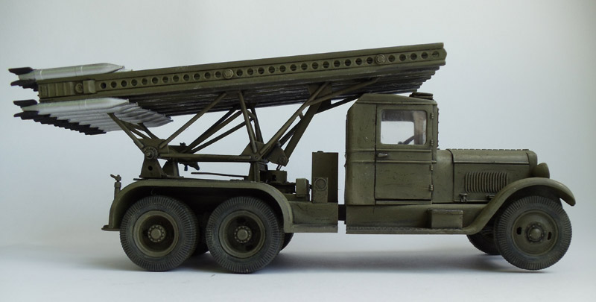
Уникальная Катюша

Slide 2
Проблема исследования: имеет ли реактивная установка «Катюша» связь с другими науками?
Актуальность проблемы: патриотическое воспитание подрастающего поколения.
Объект исследования: сведения о «Катюше» в Интернете.
Предмет: реактивная установка «Катюша».
Гипотеза: если реактивная установка «Катюша» времен ВОВ имеет связь с другими науками, то она уникальна.

Slide 3
Цель: изучить реактивную установку Катюшу в годы ВОВ и найти её связь в разных науках.
Задачи:
изучить историю создания «Катюши» и найти основные моменты;
выявить её вклад в победу в ВОВ;
найти связь с науками: машиностроение, математика, физика, биология, русский язык, литература, музыка, кинематография, технология;
изготовить модель реактивной установки с помощью принтера 3D.

Slide 4
Научные методы:
поиск, классификация, анализ, сопоставление, сравнение, моделирование.
Научная новизна:
впервые установил связь реактивной установки «Катюша» с науками.
Практическая значимость:
модель реактивной установки «Катюша, изготовленная на принтере 3D

Slide 6
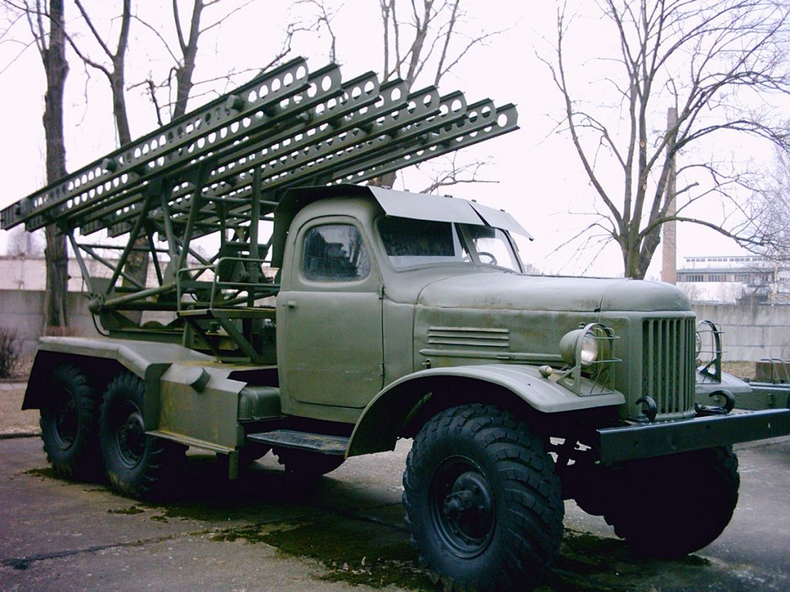
История
«Катюша»стала наиболее эффективной
массовой машиной подобного класса
Второй мировой войны, настоящее ору-
дие Победы. Она принимала участие
во всех значимых сражениях на восточ-
ном фронте, расчищая дорогу пехотным
соединениям. Первый залп «Катюш»
прозвучал 14 июля 1941 года около станции города Орши (Белоруссия), а через четыре года установки БМ – 13 уже обстреливали осажденный Берлин.
Чтобы понять насколько массовым оружием был«Катюши», достаточно привести две цифры: с 1941 по конец 1944 года советская промышленность изготовила 30 тысяч пусковых установок различных видов и 12 млн снарядов к ним.

Slide 7
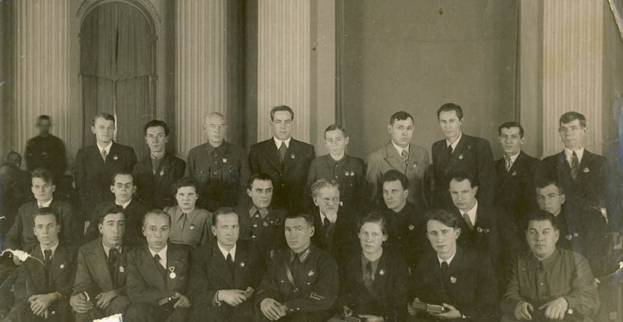
Создатели БМ – 13 (Катюша)
Надо отдать должное его создателям — ученым, инженерам, техникам и рабочим московского Реактивного научно-исследовательского института (РНИИ) и смежных предприятий: В. Аборенкову, В. Артемьеву, В. Бессонову, В. Галковскому, И. Гвай, И. Клейменову, А. Костикову, Г. Лангемаку, В. Лужину, А. Тихомирову, Л. Шварцу, Д. Шитову.

Slide 8
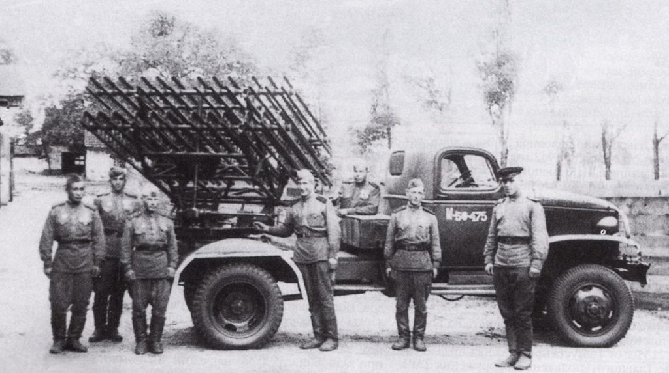
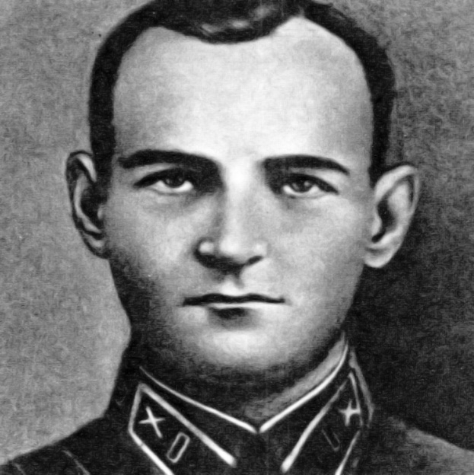
Первый экипаж
Экипаж машины (БМ-13) состоял из 5-7 человек.
Первый командир реактивной установки был капитан Иван Андреевич Флёров. Командный состав был укомплектован слушателями Артиллерийской академии имени Дзержинского, только что окончивших 1 курс факультета. Никакой специальной подготовки у них не было. Перед первым боем они прошли только 3 тренировочных занятия. Их батарея была прикреплена к 20-й армии Западного фронта, дравшейся за Смоленск. После первой удачной операции на станции Орша, несколько залпов по противнику было произведено в районах Рудни, Смоленска, Ярцево. За батареей капитана Флёрова началась охота. 7 октября 1941 года под деревней Богатырь Смоленской области немцам удалось окружить батарею. Использовав последние снаряды, Флёров взорвал установку. Он геройски погиб. Только спустя 50 лет были найдены останки капитана Флёрова и 17 ракетчиков, погибшего вместе с ним. В 1942 году ему был посмертно присвоен Орден Отечественной войны 1 степени, в 1995 году был удостоен звания Героя России.

Slide 9
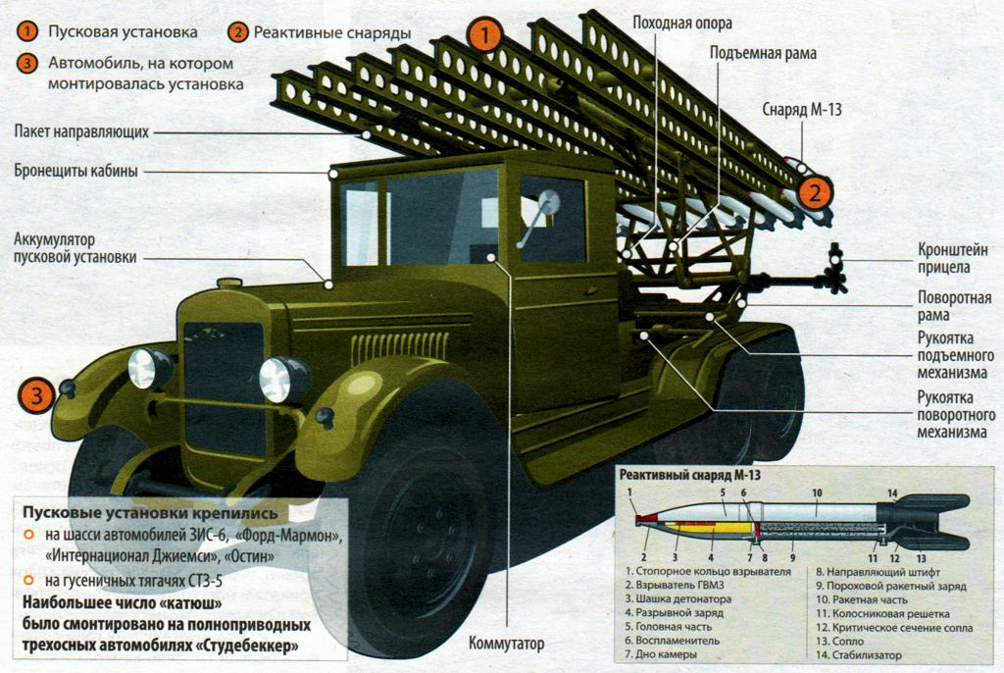
Устройство БМ-13 «Катюша» (машиностроение)
Основное достоинство реактивной установки БМ-13 – ее предельная простота как в производстве, так и в применении. Артиллерийская часть установки состоит из восьми направляющих, рамы, на которой они находятся, поворотного и подъемного механизмов, прицельных приспособлений и электрооборудования.
Направляющие были закреплены на поворотной раме, которая с помощью простейших подъемных и поворотных механизмов обеспечивала вертикальную и горизонтальную наводку.
Каждая «Катюша» была оборудована артиллерийским прицелом.
Реактивный снаряд М-13 состоял из двух частей: боевого и реактивного порохового двигателя.
Основной проблемой, с которой столкнулись разработчики ракетных систем (и не только в СССР), стала низкая точность реактивных снарядов. Для придания снаряду большей точности нужно было увеличить его начальную скорость, для этого направляющие на БМ-13 получили большую длину.

Slide 10
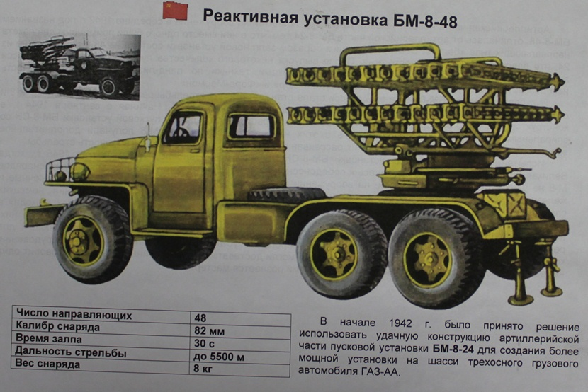
Математика БМ – 13 (1941 г) и БМ – 8 (1942 г)
У БМ – 8 число направляющих больше, чем у БМ -13 на 38;
Время залпа у БМ – 13 меньше, чем у БМ – 8 на 20 сек
Дальность стрельбы у БМ – 13 на 2400 м больше, чем у БМ – 8
Вес снаряда у БМ – 8 составляет 8 кг, что на 34 кг и 300 г легче снаряда БМ - 13

Slide 11
Физические показатели БМ- 13 и БМ - 8

Slide 12
Физические показатели БМ – 13 и БМ - 8

Slide 13
Физические показатели БМ – 13 и БМ - 8

Slide 14
Физические показатели БМ – 13 и БМ - 8

Slide 15
Физика
Звук - механические колебания, распространяющиеся в виде упругой волны в жидкой, твердой или газообразной среде.
Фашисты очень боялись Катюшу и называли ее «Орга́н Сталина» из-за звука, издаваемого оперением ракет^{[1]}.

Slide 16
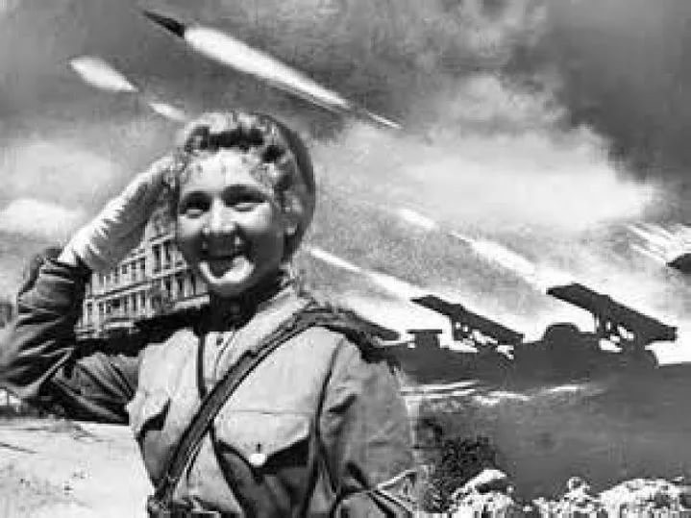
Русский язык о прозвище «Катюша»
Катюша, Катя, Екатерина - имя Екатерина пришло в русский язык из греческого языка, означает «чистая, непорочная»
1) Первая версия о происхождении прозвища этих машин — «катюша» — действительно связана с песней. Батареи сделали залп по площади Рудни, где в тот момент находились немцы, кто-то из свидетелей происходящего якобы сказал: «Да, это песня!» — а кто-то другой подтвердил: «Да, как «Катюша». И вот эта кличка сначала перекочевала в штаб 20-й армии, при которой находилась батарея, а потом распространилась по всей стране.
2) Вторая версия о «катюше» связана с заводом «Коммунар»: на машинах ставилась литера «К».
3) Кто-то считает, что в момент залпа машины протяжно «пели» — в одноименной песне тоже есть длинный распев; кто-то говорит, что на одной из машин было написано имя реальной женщины, и так далее.
4) Одним из названий БМ-13 среди немецких солдат была кличка «сталинский орга́н», потому что направляющие машины были похожи на трубы. И сам звук, когда «катюша» «пела», тоже походил на органную музыку.
5) Следует также отметить, что установки были настолько засекречены, что даже запрещалось использовать команды «пли», «огонь», «залп», вместо них звучали «пой» или «играй» (для запуска надо было очень быстро крутить ручку электрокатушки), что, возможно, тоже было связано с песней «Катюша». Да и для нашей пехоты залп «катюш» был самой приятной музыкой.

Slide 17
Музыка
Впервые эту песню исполнила осенью 1938 году Валентина Батищева

Slide 18
Литература
Фронтовые стихи про Катюшу
Расцветали яблони и груши.
По тропинкам, через лес густой
Выходила смелая Катюша
С автоматом на берег крутой.
Выходила, без пощады била
За разгром родимого села,
За того, которого любила,
За того, чьи письма берегла.
А за рощей, за лесной опушкой,
Где дороги ко врагу ведут,
Притаилась новенькая пушка,
Что бойцы "Катюшею" зовут.
Две Катюши, словно две подружки,
Бой вели в горячие деньки:
Наша пушка била у опушки,
А «Катюша» - с берега реки.
Стихотворение собственного сочинения одного из учеников «Уникальная Катюша»
Уникальная Катюша
Ты внесла свой вклад в войну,
И врагов ты побеждая,
Отвела от всех беду.
Сколько горя и несчастья
Принесла нам та война.
Если будем мы помнить об этом,
Значит, люди погибли не зря.

Slide 19
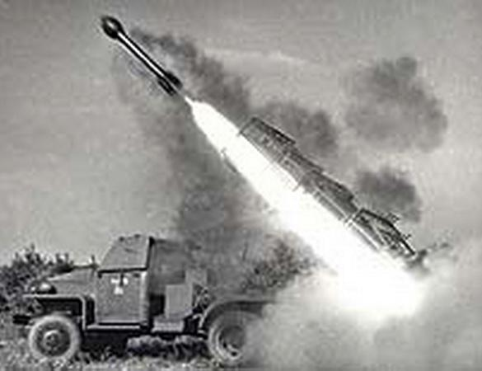
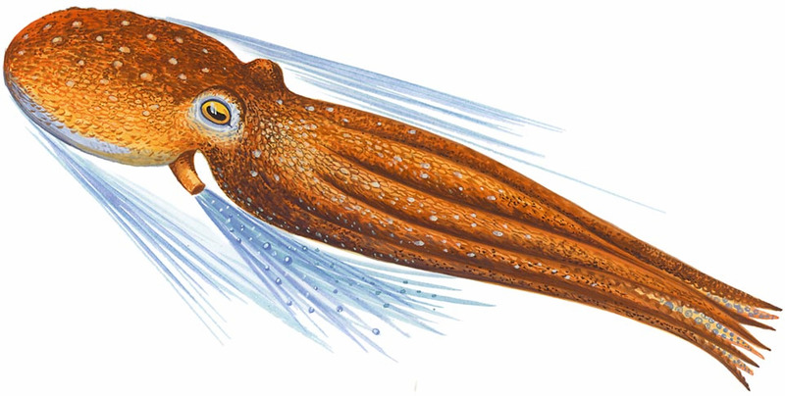
Биология Как стреляет Катюша?
У реактивных снарядов топливом был порох. Эти снаряды действовали так: при подаче электрического тока, воспламеняется порох, который удерживался решеткой, крылья помогали лететь в заданном направлении.
Используя принцип реактивного движения передвигаются некоторые живые существа: осьминоги, кальмары, каракатицы. Так кальмар постепенно набирает в себя «рабочее тело» воду, затем с силой выталкивает ее. Он передвигается в противоположную от струи сторону, так же как снаряды реактивной установки.

Slide 20
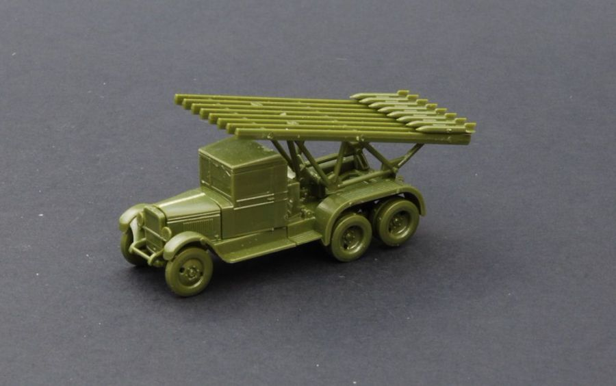
Технология
Для изготовления модели «Катюши» мне потребовался принтер 3 D.
Этапы изготовления:
Найти модель Катюши для принтера 3 D в интернете;
Получить ссылку на модель 3 D;
Скачать данную ссылку на компьютер;
Загрузить модель в программу для 3 D моделирования;
Задать нужные параметры модели в программу 3 D моделирование;
Распечатать модель «Катюши» (время печати 5 часов в быстром режиме)

Slide 21
Катюша в кино

Slide 22
Заключение
Реактивная установка «Катюша» не только сыграла важную роль в годы Великой Отечественной войны, но и имеет связь с такими науками как:
машиностроение – нашел строение Катюши;
математика – сравнил физические показатели установок БМ-13 и БМ – 8,
физика – определил, какой звук издает реактивная установка;
биология – установил сходство снаряда с кальмаром;
русский язык – исследовал версии происхождения названия «Катюша»;
литература – сочинил стихотворение о Катюше;
музыка – прослушал песню «Катюша», узнал авторов и исполнителя песни;
кинематография – просмотрел фильмы о ВОВ, в которых встречается Катюша.
технология – распечатал реактивную установку «Катюша» на 3D принтере.
Проведя данные исследования и найдя связь с другими науками, пришли в выводу, что реактивная установка, действительно, уникальна.

